Slide 1
Семинар-практикум для родителей «Развиваем фонематический слух дошкольника» Подготовили: учителя-логопеды ГКДОУ «ДС № 31 «Сказка» Аряева М.А., Лайкова О.Н. г. Невинномысск, 2021-2022 уч. г.

Slide 2
Ошибки при письме:
1. Замены звонких согласных парными глухими и наоборот («томик» вместо «домик», «удюг» вместо «утюг»)
2. Замены мягких согласных соответствующими твердыми и наоборот («ден»вместо «день», «клюмба» вместо «клумба»)
3. Замены свистящих звуков ([с], [з], [ц]) шипящими ([ш], [ж], [ч], [щ]) («сапка» вместо «шапка», «сапля» вместо «цапля» и т. д.).
4. Разнообразные буквенные замены в группе сонорных согласных ([р], [р'], [л], [л'])и [й] («глачи» вместо «грачи», «гойка» вместо «горка» и т. д.).

Slide 3
Что такое слух?
Это способность человека с помощью ушей воспринимать звуки и ориентироваться по ним в окружающей среде.
Один – физический. (Неречевой слух).
Второй слух – музыкальный.
Третий – речевой.

Slide 4
фонематический слух -это врождённая способность, позволяющая: узнавать наличие данного звука в слове; различать между собой слова, состоящие из одних и тех же фонем, например, банка – кабан, кот – ток; различать слова, отличающиеся одной фонемой (о чём и говорилось выше): миска-мишка, тачка-дачка и т.д.
фонематическое восприятие -это умственные действия по выделению фонем из слова, их различению, определению их позиции в слове (начало, середина, конец), а также по установлению последовательности звуков в слове.

Slide 5
Как и когда он формируется у детей фонематический слух ?
Первый год жизни: ребенок проявляет сосредоточение на резкие звуки, затем прислушивается к более тихим шумам. Три месяца: малыш отыскивает взглядом источник звука, реагирует на него улыбкой, комплексом оживления. С удовольствием слушает музыку. Четыре месяца: ребенок начинает подражать звукам. Шесть месяцев: различает свое имя. К концу первого года жизни при нормальном развитии фонематического слуха малыш различает часто употребляемые слова.

Slide 6
К 2 годам ребенок должен хорошо различать на слух все звуки речи, что свидетельствует о достаточном уровне развития фонематического слуха. В словах появляются стойкие звуковые замены.
К 2 годам 6 месяцам ребенок должен хорошо различать слова-паронимы (отличающиеся одним звуком: «почка-бочка», «коза-коса» и др.).
К 3 годам у ребенка начинают появляться речевые кинестезии – ощущение от движения органов артикуляции. Начинается момент осознания управления органами артикуляции. Ребенок начинает различать не только слова-паронимы, но и слова, близкие по произношению («уши-ужи»).

Slide 7
Четвертый год жизни: фонематический слух совершенствуется, становится более дифференцированным. Ребенок уже владеет навыком различения сходных фонем на слух и в собственном произношении, что служит фундаментом для освоения звукового анализа и синтеза.
Пятый год жизни: формируется звуковой анализ – умение определять последовательность и количество звуков в слове. Только обладая навыками анализа и синтеза, ребенок сможет успешно освоить чтение и письмо.
Таким образом, к 5 годам ребенок начинает развивать свою речь с помощью письма и чтения.

Slide 8
Развитие фонематического слуха и фонематического восприятия
Шесть основных этапов:
-узнавание неречевых звуков; -различение высоты, силы, тембра голоса на материале одинаковых звуков, звукокомплексов, слов, фраз; -различение близких по звуковому составу слов; -различение слогов; -различение фонем;
-развитие навыков элементарного звукового анализа и синтеза.

Slide 9
Узнавание неречевых звуков.
На этом этапе в процессе специальных игр и упражнений у детей развивается способность узнавать и различать неречевые звуки. Одновременно эти же занятия способствуют развитию слухового внимания и слуховой памяти.

Slide 10
Игры и упражнения для развития восприятия неречевых звуков.Ивосприятия восприятия
«Угадай, что звучит». Ребенку предлагается послушать звуки музыкальных инструментов — детская дудочка, барабан, пианино, ксилофон. Нужно определить, звучание какого инструмента он услышал.
«Волшебные коробочки». В картонные коробки насыпьте разный наполнитель — горох, крупу, песок, металлические кнопки или скрепки. Пусть ребенок с закрытыми глазами послушает, как гремит одна из коробок, а потом найдет ее среди других по звуку.
«Угадай, что я делаю?» Перед малышом лежат хорошо знакомые ему предметы, например, карандаш, ножницы, бумага, стакан с водой и т.д. Далее предметы убираются за ширму, взрослый выполняет с ними определённые действия: режет бумагу, сминает бумагу рукой, переливает воду из одного стакана в другой и т.д. После каждого произведённого взрослым действия ребёнок рассказывает о нём, в силу своих речевых возможностей.

Slide 11
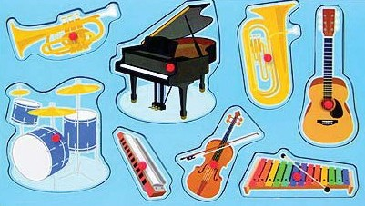
Цель: развитие слухового внимания и слуховой памяти на основе музыкальных инструментов.
Дети слушают звучание игрушечных музыкальных инструментов, как они называются. Потом логопед за ширмой воспроизводит звучание. Дети отвечают на вопрос: «Что звучит?»

Slide 12
Тренировка восприятия уровня громкости и силы звука.
«Жмурки» — самый известный вариант такой игры. Завяжите ребенку глаза и попросите найти вас, слушая ваши хлопки в ладоши. От того, кто «жмурится», можно уклоняться, менять местоположения.
«Нарисуем звук». Предложите ребенку нарисовать длину звука. Возьмите бубен, детское пианино или дудочку. Если звук долгий, на листочке надо нарисовать длинную линию, и наоборот.
«Узнай по голосу». В эту игру можно играть всей семьёй. Ребёнку предлагается отвернуться и догадаться, кто из родных его позвал. Вначале ребёнка зовут по имени, затем произносят короткие звукокомплексы, например, АУ. Один и тот же взрослый с целью усложнения игры может менять силу голоса: говорить то низким, то высоким, то средним голосом.

Slide 13
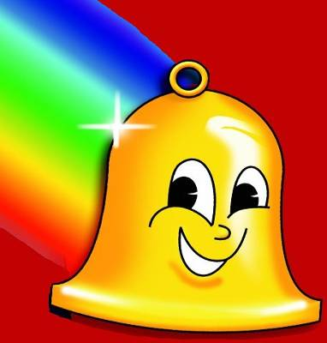
Цель: определение направления звука.
Дети сидят в разных местах комнаты группами. В каждой группе есть музыкальный инструмент. Водящему предлагается закрыть глаза и угадать где позвонили, направление указать рукой.
Если ребенок правильно укажет направление, педагог говорит: «Пора»,-водящий открывает глаза. Тот, кто звонил, встает и показывает звоночек.

Slide 14
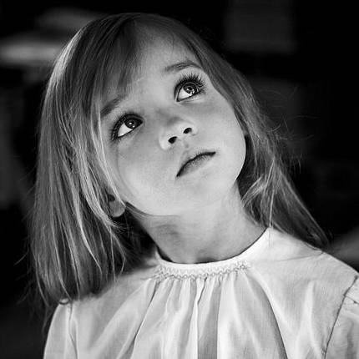
Определить, где хлопнули.
Дети сидят в разных местах комнаты. Водящему закрывают глаза. Один из детей по знаку логопеда хлопает в ладоши. Водящий должен определить, кто хлопал.

Slide 15
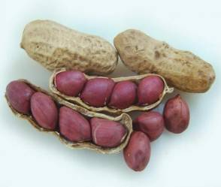
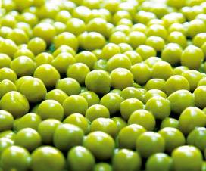
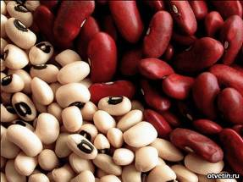
Цель: умение дифференцировать звуки с опорой на зрительное восприятие и без зрительной опоры
В игре можно использовать: крупу, косточки от ягод, фруктов, семечки и т.д.

Slide 16
Различение одинаковых слов, фраз, звукокомплексов и звуков по высоте, силе и тембру голоса.
На протяжении этого этапа
нужно учить детей различению одинаковых слов, звукокомплексов и звуков, ориентируясь на различную высоту, силу и тембр голоса.

Slide 17
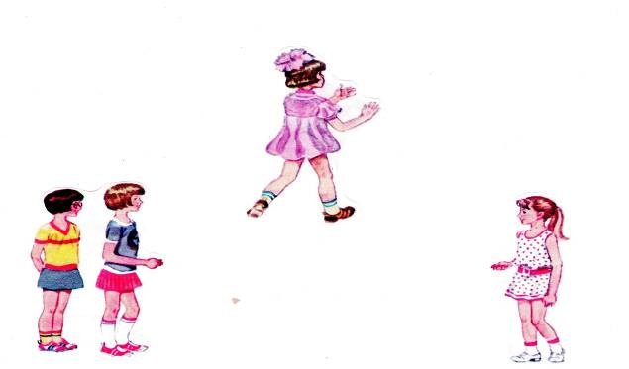
«АУ»
Упражнение направлено на различение по тембру максимально сокращенного звукокомплекса.

Slide 18
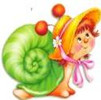
«УЛИТОЧКА»
Умение узнавать товарища по голосу.
Улиточка, улиточка,
Высунь-ка рога,
Дам тебе я сахару,
Кусочек пирога,
Угадай, кто я?

Slide 19
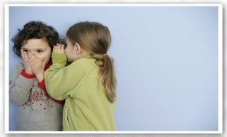
УЛАВЛИВАЙ ШЕПОТ.
Развивать остроту слуха.
Ведущий даёт команды чётким шёпотом.
Например:
«Руки вверх, в стороны, кругом» и т.д.

Slide 20
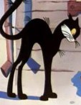
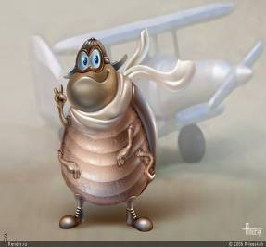
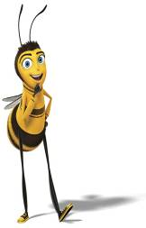
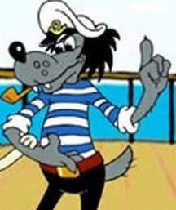
НАЙДИ КАРТИНКУ
Развитие восприятия звукокомплексов.
-с опорой на зрительное восприятие артикуляции;
-без опоры на зрительное восприятие (губы взрослого закрыты экраном).

Slide 21
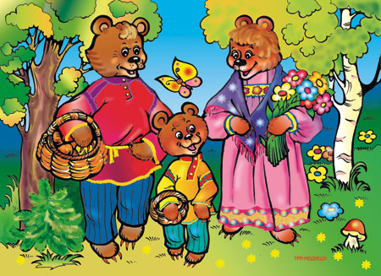
ТРИ МЕДВЕДЯ
Научить различать реплики по высоте и тембру звучания.
Михайло Иванович,
Настасья Петровна,
Мишутка.

Slide 22
Различение слов, близких по звуковому составу.
На занятиях этого этапа дети должны научиться различать слова, близкие по звуковому составу.

Slide 23
Упражнения на умение различать слова, близкие по звучанию.
«Что я сказал?» Перед ребенком разложите картинки с изображениями разных предметов. Называйте слова, звучащие похоже (лак-рак-мак, мышка-мишка), ребенок должен показывать карточку с нужной картинкой.
«Исправь ошибку». Дети очень любят поправлять взрослых. Попросите их найти ошибки в ваших словах — «На ногах шапки, на улицу наденем тапки» и т. п.
«Рифмы» — читая стихи, делайте в конце четверостишия паузы, пусть ребенок сам закончит предложение. На этом же принципе построено много загадок.
«Аплодисменты». Покажите картинку и попросите ребенка хлопать в ладоши в том случае, если вы назовете ее правильно. Например, шляпа-сляпа-кляпа.

Slide 24
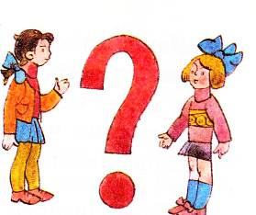
СЛОВА-ПЕРЕВЁРТЫШИ
Умение выделять правильно звучащее слово из ряда слов.
Например:
баман альбом
паман айбом
банан аньбом
ванан альмом
маван альном

Slide 25
«ПУТАНИЦА»
Цель: развитие восприятия слов различающихся одним звуком.
Например:
Воробей сидел на ветке,
Старичок дремал в беседке,
Далматин же в это время громко лаял у соседки.
Воробей дремал в беседке
Далматин сидел на ветке.
Старичок же в это время громко лаял у соседки.
Далматин дремал в беседке,
Старичок сидел на ветке.
Воробей же в это время громко лаял у соседки.

Slide 26
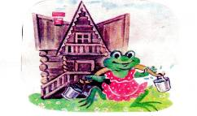
ПОДБЕРИ ПОХОЖИЕ СЛОВА
-с опорой на картинки
-на слух:
Пень-день; танк –банк; ком-дом …

Slide 27
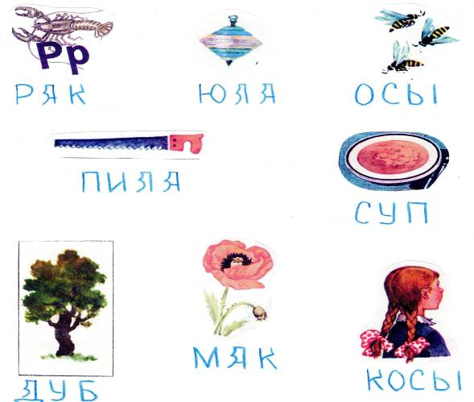
ПРОТЯНИ ВЕРЕВОЧКИ
Соедини линиями похожие по звучанию картинки

Slide 28
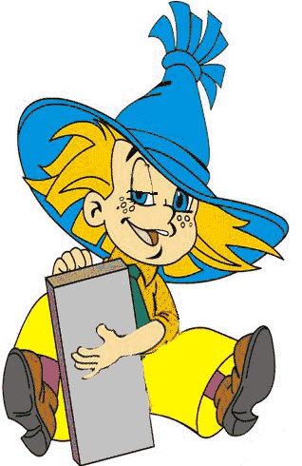
НЕЗНАЙКИНЫ СТИХИ.
Прослушай рифмовку, замени «неправильное слово».
Отругала мама зайку-
Не надел под свитер гайку.(майку)
Много снега во дворе-
Едут танки по горе.(санки)
Хулиганам не до шутки,
Если Рекс в собачьей дудке.(будке)

Slide 29
ДИФФЕРЕНЦИАЦИЯ СЛОГОВ
На этом этапе
дети оказываются подготовленными к тому, чтобы учиться различать слоги.

Slide 30
Игры для обучения восприятию длины слов и различению слогов.
«Кто лишний?» Взрослый произносит одинаковые слоги, в конце добавляя один похожий (па-па-па-ба, та-та-та-тя).
«Повторяй за мной!» Произносите слоги, загородив рот ладонью или листом бумаги, чтобы ребенок не мог «считать» звук по артикуляции. Его задача правильно повторить то, что он услышал(ша-ша-жа).
«Какое слово не подходит?» Взрослый предлагает ребёнку послушать ряд слов и назвать то, которое отличается от остальных: Шар – жар – веник – пар Каток – моток – поток – дым Каша — гном – Маша – Даша.
«Простукай слово». Взрослый объясняет ребёнку, что слова состоят из частей – слогов, что слово можно прохлопать, простукать и узнать, сколько в нём частей: ло-па-та, шап-ка, мо-ло-ток и т.д.

Slide 31
*воспроизведение слогового ряда со сменой ударного слога *воспроизведение слоговых сочетаний с общим согласным и разными гласными звуками *воспроизведение слоговых сочетаний с общими гласными и разными согласными звуками *воспроизведение слоговых сочетаний с согласными звуками, различающимися по глухости-звонкости: по два слога; по три слога *воспроизведение слоговых сочетаний с согласными звуками, различающихся по твердости-мягкости *воспроизведение слоговых сочетаний с общим стечением двух согласных звуков и разными гласными

Slide 32
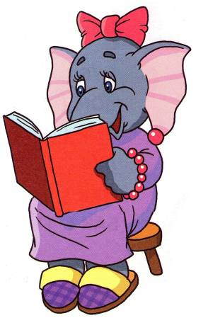
та-та-ТА
та-ТА-та ТА-та-та
та-то-ту
бо-ба-бы
та-ка-па
фа-ха-на га-ба-на

Slide 33
ДИФФЕРЕНЦИАЦИЯ ФОНЕМ
На этом этапе дети учатся различать фонемы родного языка. Причем начинать нужно обязательно с дифференциации гласных звуков.

Slide 34
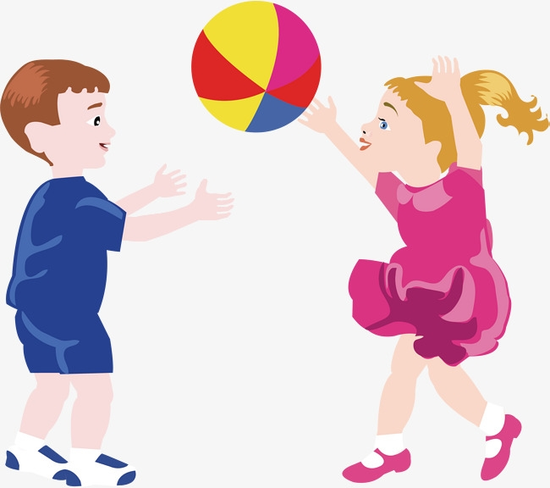
«Гласный звук услышат ушки, мяч взлетает над макушкой»
Цель: развитие фонематического восприятия, быстроты реакции, выделение заданного гласного из ряда других.

Slide 35
«Разноцветные мячи»
Цель: закрепление дифференциации гласных и согласных звуков, развитие внимания, быстрого мышления.

Slide 36
РАЗВИТИЕ НАВЫКОВ ЭЛЕМЕНТАРНОГО ЗВУКОВОГО АНАЛИЗА
Задачей последнего этапа занятий является развитие у детей навыков элементарного звукового анализа

Slide 37
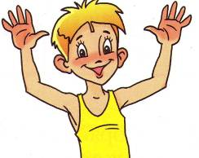
«Слог да слог - и будет слово» «Мяч поймай - слово составляй» «Встречу слово на дороге - разобью его на слоги»
Начинается эта работа с обучения детей определять количество слогов в слове, уметь изобразить хлопками дву- и трёхсложные слова.

Slide 38
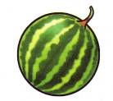
Далее дети учатся анализировать гласные звуки, выполняя упражнения.
«Кто лучше слушает?»
Цель: развитие умения определять количество
услышанных гласных.
А ;ОА ;АУО…
«Какой звук есть во всех словах?»
Цель: развивать умение выделять общий звук
в словах.

Slide 39
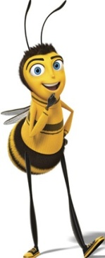
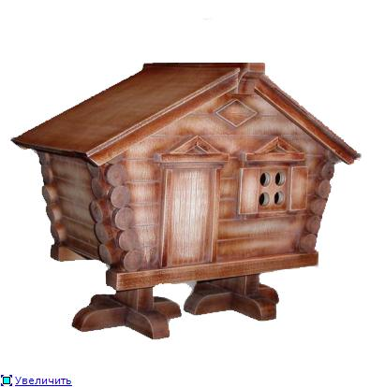
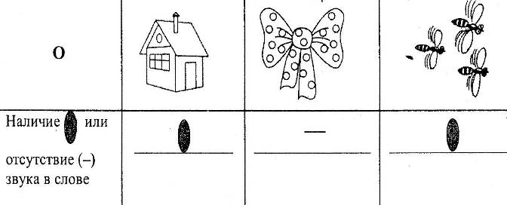
ВЫДЕЛЕНИЕ ЗАДАННОГО ГЛАСНОГО В СЛОВЕ
При определении наличия или отсутствия звука в слове гласные звуки можно изображать красными кружками или символами звуков
«Найди звук», «Куда спрятался звук»…

Slide 40
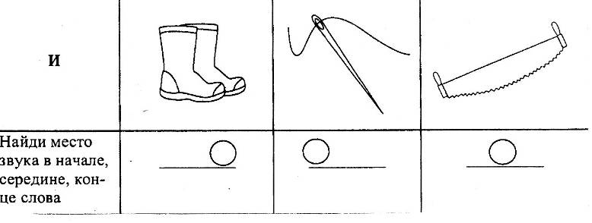
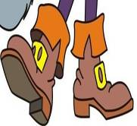
ВЫДЕЛЕНИЕ ЗАДАННОГО ГЛАСНОГО В СЛОВЕ
При выделении гласного в начале, конце, середине односложных слов.
«Найди место звука в слове», «Какой гласный убежал в конец слова?», «Какой гласный прячется в середине слова?», «Какой гласный начинает слово?»…

Slide 41
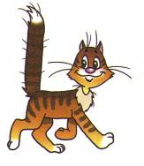
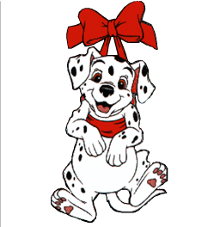
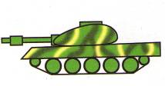
Затем приступают к анализу согласных звуков. При этом должна соблюдаться определённая последовательность: сначала нужно учить выделять последний согласный звук в слове, легче всего это сделать, если в конце стоит глухой взрывной согласный.
«Назови последний звук»
«Помоги заселить жильцов»
«Договори словечко» и т.д.
Цель: развивать умение определять
последний согласный звук в слове.

Slide 42
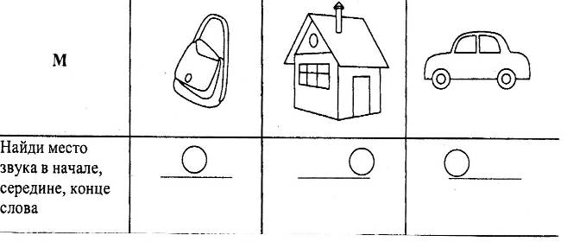
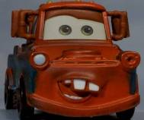
ИГРЫ НА ОПРЕДЕЛЕНИЕ МЕСТА ЗАДАННОГО ЗВУКА В СЛОВЕ
При выделении изученного согласного в составе слова
«Я услышу этот звук, положу -в начало круг
-в серёдку круг
-в конце я круг»

Slide 43
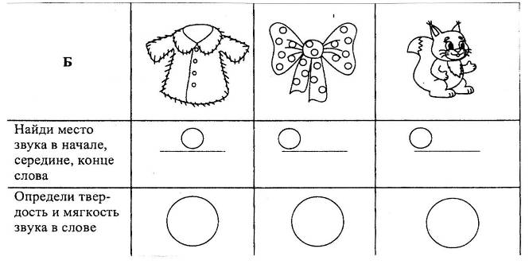
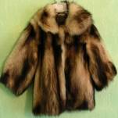
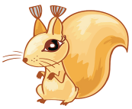
ДИФФЕРЕНЦИАЦИЯ ТВЕРДЫХ И МЯГКИХ СОГЛАСНЫХ
Использовать сигнальные кружки синего и зеленого цвета
«Твердый, мягкий- подскажи, место верно укажи»

Slide 44
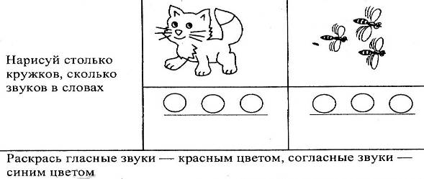
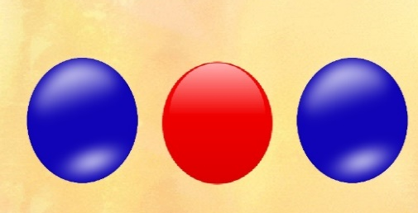
ЗВУКОВОЙ АНАЛИЗ ТРЁХЗВУКОВЫХ СЛОВ С ИЗУЧЕННЫМИ ЗВУКАМИ
Полный звуковой анализ и определение последовательности звуков в слове. Пририсовывается соответствующее количество кружков на линии, обозначающей слово, называются гласные и согласные звуки, раскрашиваемые и красным и синим цветом.
«На картинки посмотри, сколько звуков говори», «Подбери слово к схеме»…

Slide 45
ЗВУКОВОЙ АНАЛИЗ СЛОВ С ИЗУЧЕННЫМИ ЗВУКАМИ

Slide 46
Упражнения на различение фонем и развитие навыков анализа и синтеза.
Одна из наиболее распространенных игр на эту тему — подбор слов на определенную букву (звук). Кто сможет придумать больше слов, тот и выиграл.
Еще вариант — разновидность игры в города. Надо придумать слово, которое начинается на последнюю букву (звук) предыдущего (автобус — слива — апельсин).
«Собери слово». Взрослый говорит буквы слова по отдельности (Р-Ы-Б-А), а ребенок должен назвать слово целиком. А можно поиграть и наоборот, чтобы дети называли буквы.
Игры с карточками. Из набора картинок ребенок должен найти изображение предмета, в котором заданный звук находится в начале слова, в конце, в середине. Например, Р — Река, тигР, матРос.
«Какой звук общий» — взрослый произносит несколько слов, а ребенок должен сказать, какой звук есть во всех словах (кошка, шапка, клюшка — звук Ш).

Slide 47
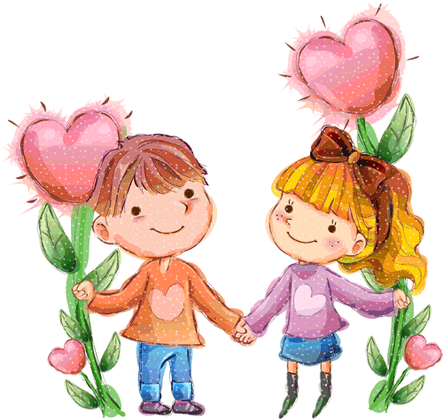
Проводимые в указанной последовательности игры и упражнения способствуют развитию у детей слухового внимания и слуховой памяти, внимания к речи окружающих, помогают выработке тонких акустических дифференцировок, совершенствуют фонематические представления и подготавливают детей к дальнейшей планомерной работе по анализу звукового состава речи. С их помощью происходит постепенный переход от развития фонематического восприятия к работе над звуковым анализом.

Slide 48
Чтобы ваши усилия были эффективными, воспользуйтесь следующими советами:
Нe допускайте, чтобы ребенок скучал во время занятий.
Повторяйте упражнения.
Не проявляйте излишней тревоги по поводу недостаточных успехов и недостаточного продвижения вперед или даже некоторого регресса.
Будьте терпеливы, не спешите, не давайте ребенку задания, превышающие его интеллектуальные возможности.
В занятиях с ребенком нужна мера. Не заставляйте ребенка делать упражнение, если он вертится, устал, расстроен; займитесь чем-то другим.
При проведении занятий лучше выбирать игровую форму.
Избегайте неодобрительной оценки, находите слова поддержки, чаще хвалите ребенка за его терпение, настойчивость и т.д. Формируйте у него уверенность в своих силах.

Slide 49
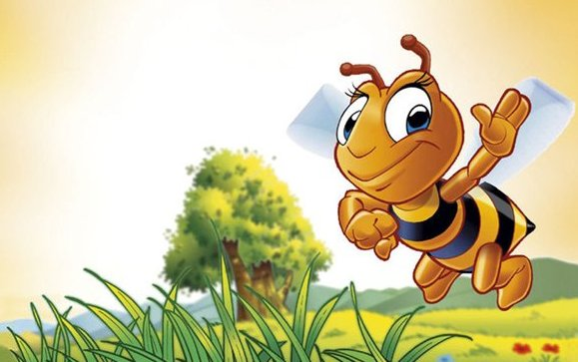
Спасибо за внимание!
Успехов вам и больше веры в себя и возможности своего ребенка!

